Slide 1
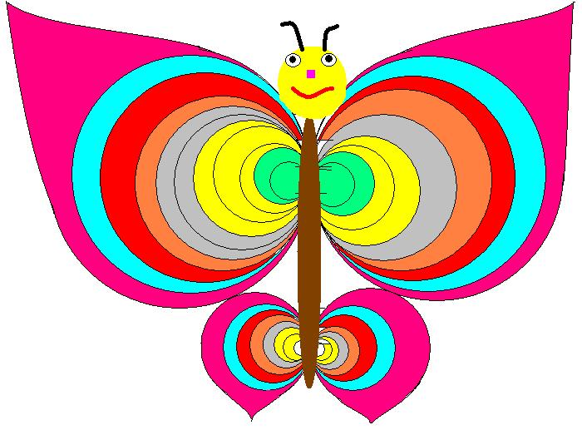
О симметрия!
Тебе я гимн пою! Тебя повсюду в мире узнаю. Ты в Эйфелевой башне, в малой мошке, Ты в елочке, что у лесной дорожки. С тобою в дружбе
и тюльпан, и роза, И снежный рой - творение мороза!

Slide 2
19.10.18г. Тема урока:
Симметрия
в геометрии и биологии ______________________________________________________ Интегрированный урок, 8 класс

Slide 3
СИММЕТРИЯ
от греческого symmetria -
"соразмерность"
понятие, означающее одинаковость в расположении частей", повторяемость, порядок и красоту.
В древности слово "симметрия" употреблялось как "красота", "гармония".

Slide 4
Проверочный тест
1 вариант: в ответе Б, А, Б

Slide 5
Проверочный тест
2 вариант: в ответе А, Б, А

Slide 6
Симметричность фигуры относительно прямой
Определение
Фигура называется симметричной относительно прямой, если для каждой точки фигуры симметричная ей точка также принадлежит этой фигуре

Slide 7
Симметричность фигуры относительно точки
Определение
Фигура называется симметричной относительно точки, если для каждой точки фигуры симметричная ей точка также принадлежит этой фигуре.

Slide 8
Физкультминутка
«Потрудились - отдохнем,
встанем, глубоко вздохнем.
Руки в стороны, вперед,
влево, вправо поворот.
Плечи выше, руки вниз
И за парты вновь садись!

Slide 9
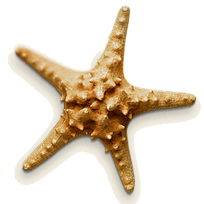
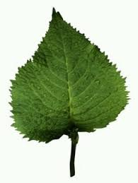
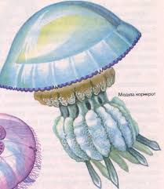
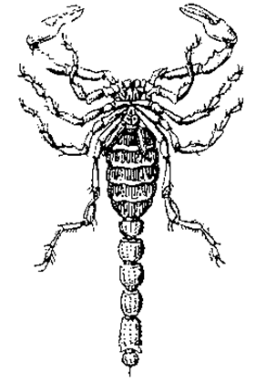
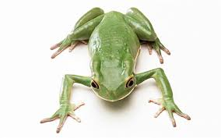
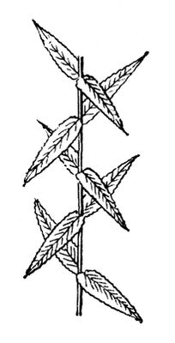
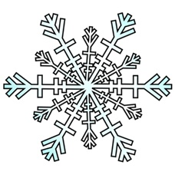
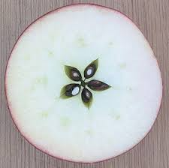
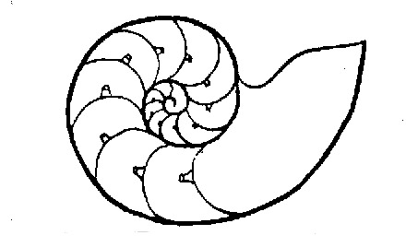
Практическая работа

Slide 10
Высскажи мнение:
мне понравилось…
было трудно…
я понял, что…
сегодня я узнал...
я научился…
я смог…
было интересно узнать, что…
меня удивило…
мне захотелось…

Slide 11
Домашнее задание
учебник п. 47, № 416, 421.
По желанию: сообщение на выбор
«Симметрия в искусстве»,
«Симметрия в физике», «Симметрия в химии»,
«Симметрия в архитектуре»

Slide 12
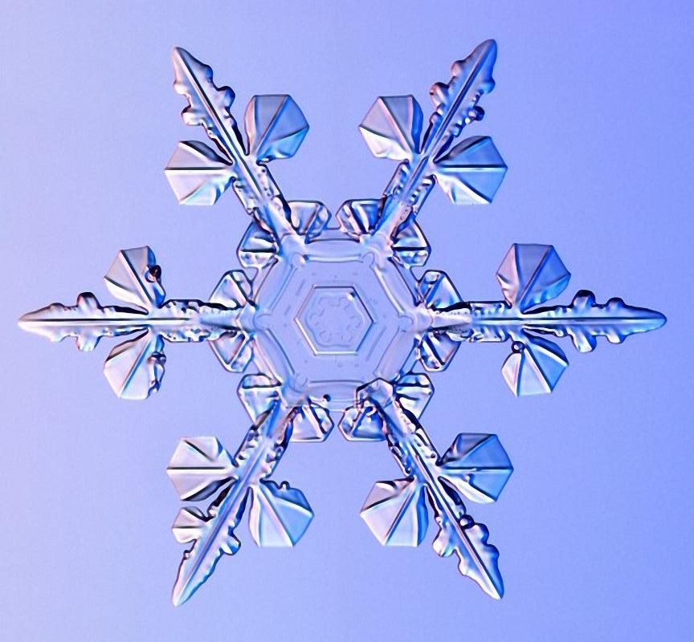

Slide 13
Используемая литература:
1. И.Ф. Шарыгин, Л.Н. Ерганжиева. Наглядная геометрия. 5-6 кл. – М.: Дрофа, 1995.
2. “Квант” №3, 1992.
4.Л. Тарасов, Этот удивительно симметричный мир, М: Просвещение,1982
5.М. Гарднер , Этот правый, левый мир. М: Мир, 1967.
6.Атанасян Л.С.Геометрия 7-9 ,М:Просвещение,2011

